Slide 1
البرنامج السنوي لجمعية *فكر *

Slide 2
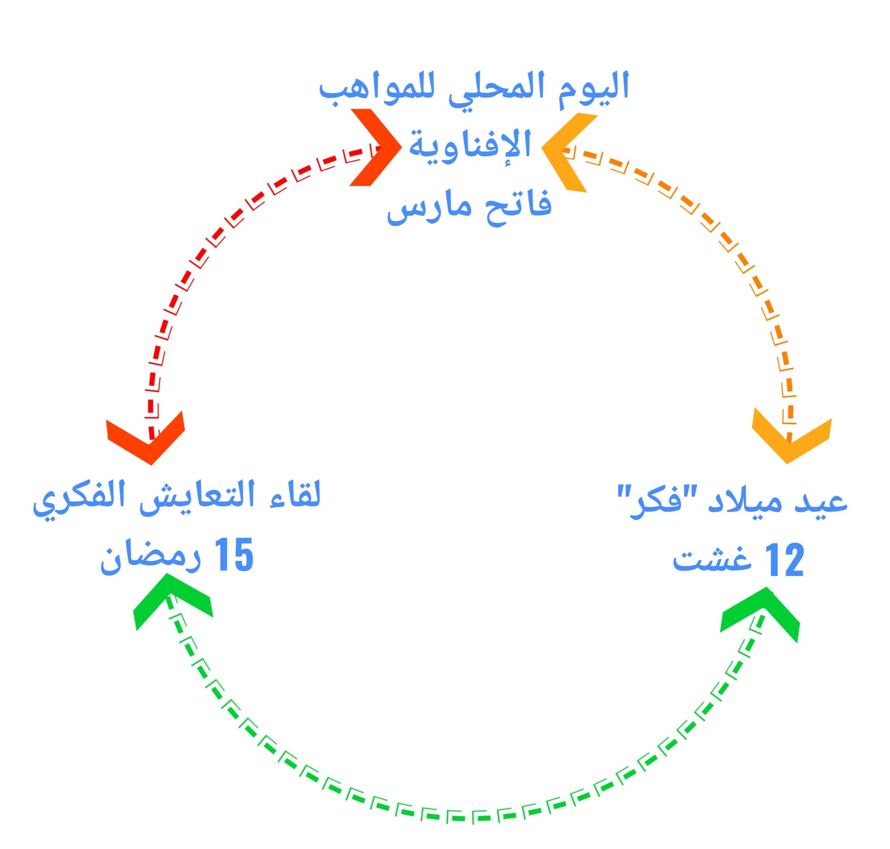
البرنامج السنوي لجمعية

Slide 3
الأنشطة الشهرية
لقاء مع ضيف لقاءات شبابية تكوينات مجال حر

Slide 4
نذبة عن جمعية "فكر"
جمعية فكر جمعية ثقافية إجتماعية تنموية تأسست في يوم 12 من شهر غشت سنة 2013، هدفها إرساء ثقافة التعايش الفكري ، التي من خلالها تسعى الجمعية إلى نشر الأخوة ،الحب و السلام بالإضافة إلى نبذ العنصرية و التعصب ، وكذا غرس القيم الأخلاقية الحميدة و الإيمان بالاختلاف . و تأكيدها الدائم على ضرورة التكوين المستمر من أجل الرقي و السمو بالإنسان .

Slide 5
الرؤية:
الجمعية الرائدة في إعداد جيل متميز و مفكر
الرسالة :
سنصنع عالما متعايش بمختلف ألوانه و نخلق الابداع والاستثناء تحت مظلة الفكر و الاخلاق الراقية العظيمة.
القيم:
الاستثناء و التميز
ابداع وابتكار
تقبل الاختلاف والتعايش
الانفتاح
الحياد الايجابي.
الشعار:
"كن انت التغيير الذي تريد ان تراه في هذا العالم".
- المهاتما غاندي-

Slide 6
الهيكل التنظيمي لمكتب جمعية * فكر*
الأمين
الرئيس
الكاتب
نائبه
نائبه
نائبه
المستشار

Slide 7
عنوان صفحتنا على FACEBOOK
https://www.facebook.com/%D8%AC%D9%85%D8%B9%D9%8A%D8%A9-%D9%90%D9%81%D9%83%D9%92%D9%80%D9%80%D8%B1%D9%92-646358578750283/

